Slide 1
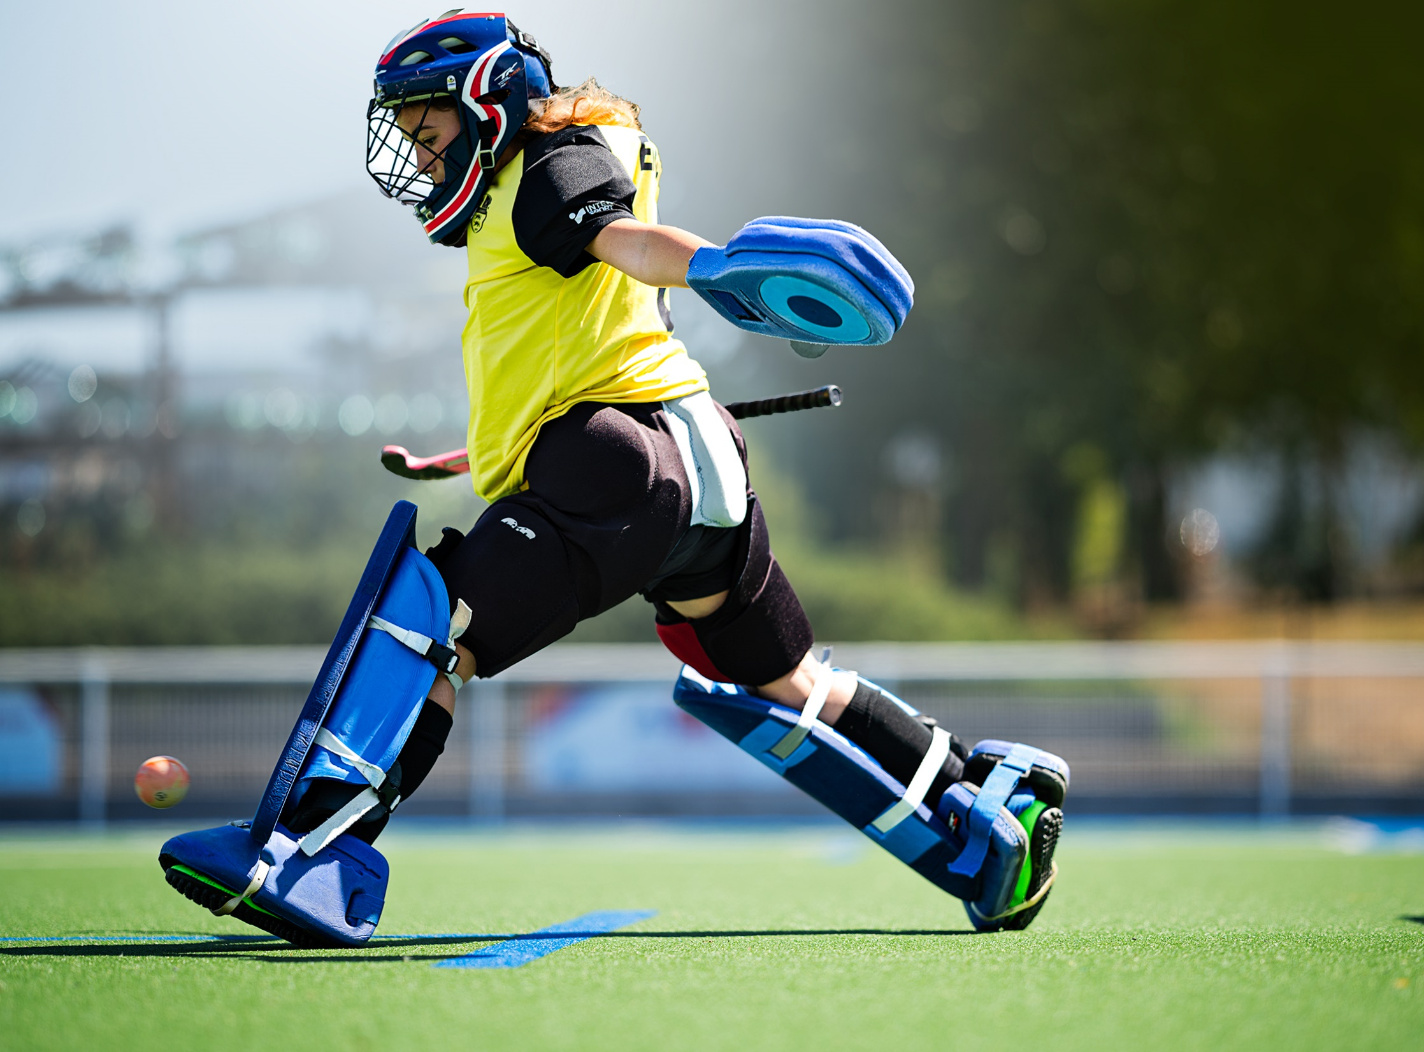

ORGANISATION 2025
TNC / TND
U12
Pôle Performance
Sociétale

Slide 2
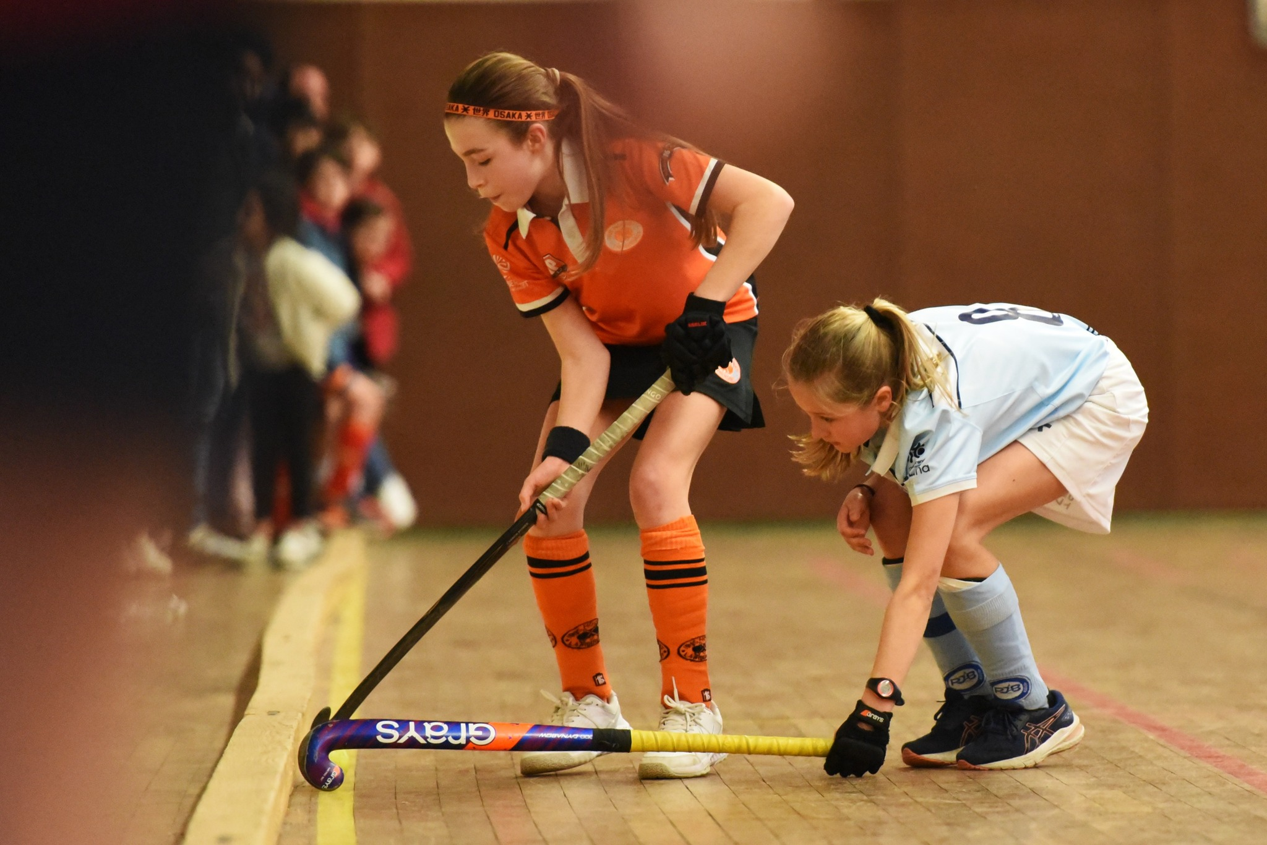
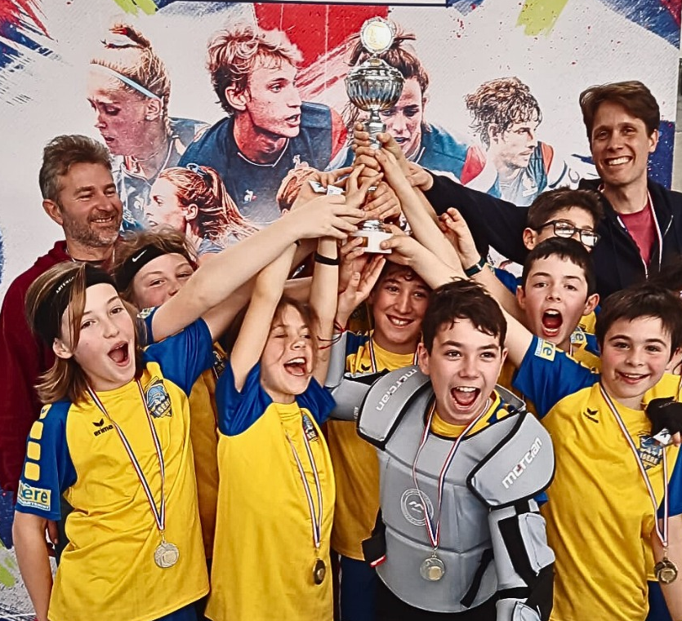
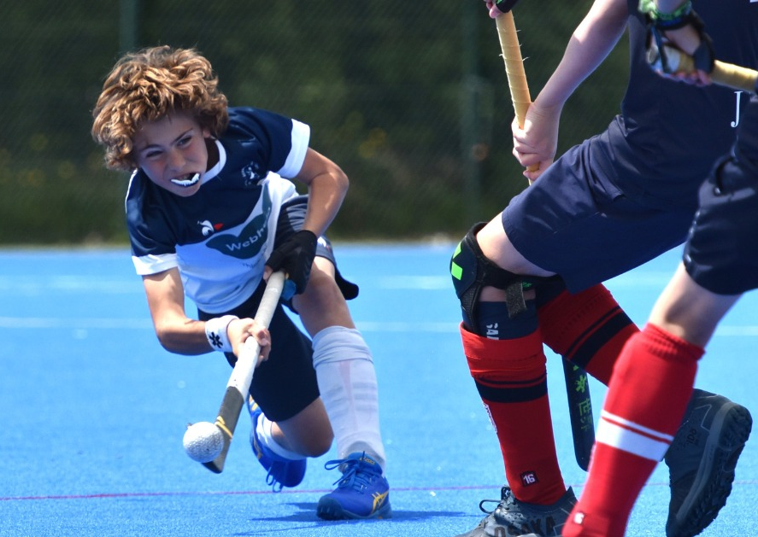
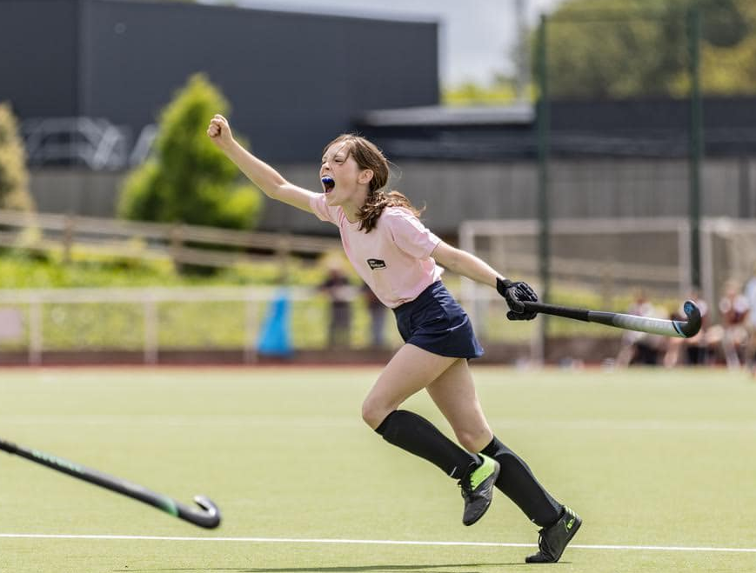
Tournoi National des Clubs U12
Hockey en salle
15 & 16 mars 2025
Tournoi National des Départements U12
Hockey mixte en salle
08 & 09 mars 2025 par le CD26/07
Tournoi National des Clubs U12
Hockey sur gazon
14 & 15 juin 2025
Tournoi National des Départements U12
Hockey sur gazon
28 & 29 juin 2025 par le CD44

Slide 3
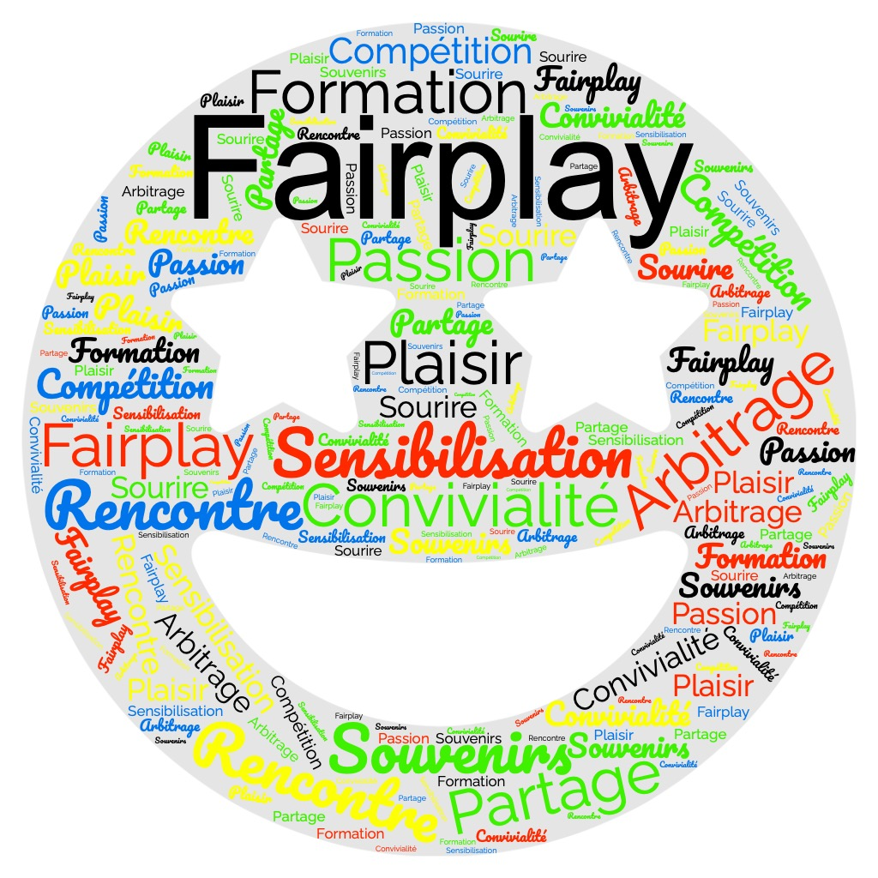
LES VALEURS VÉHICULÉES PAR CES ÉVÈNEMENTS

Slide 4
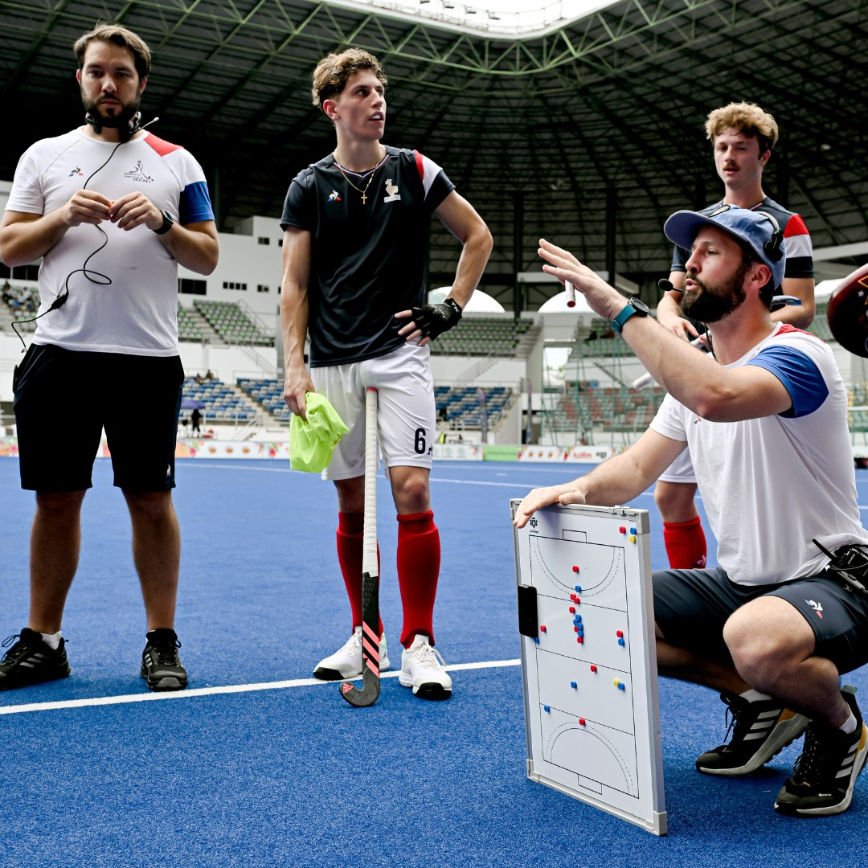
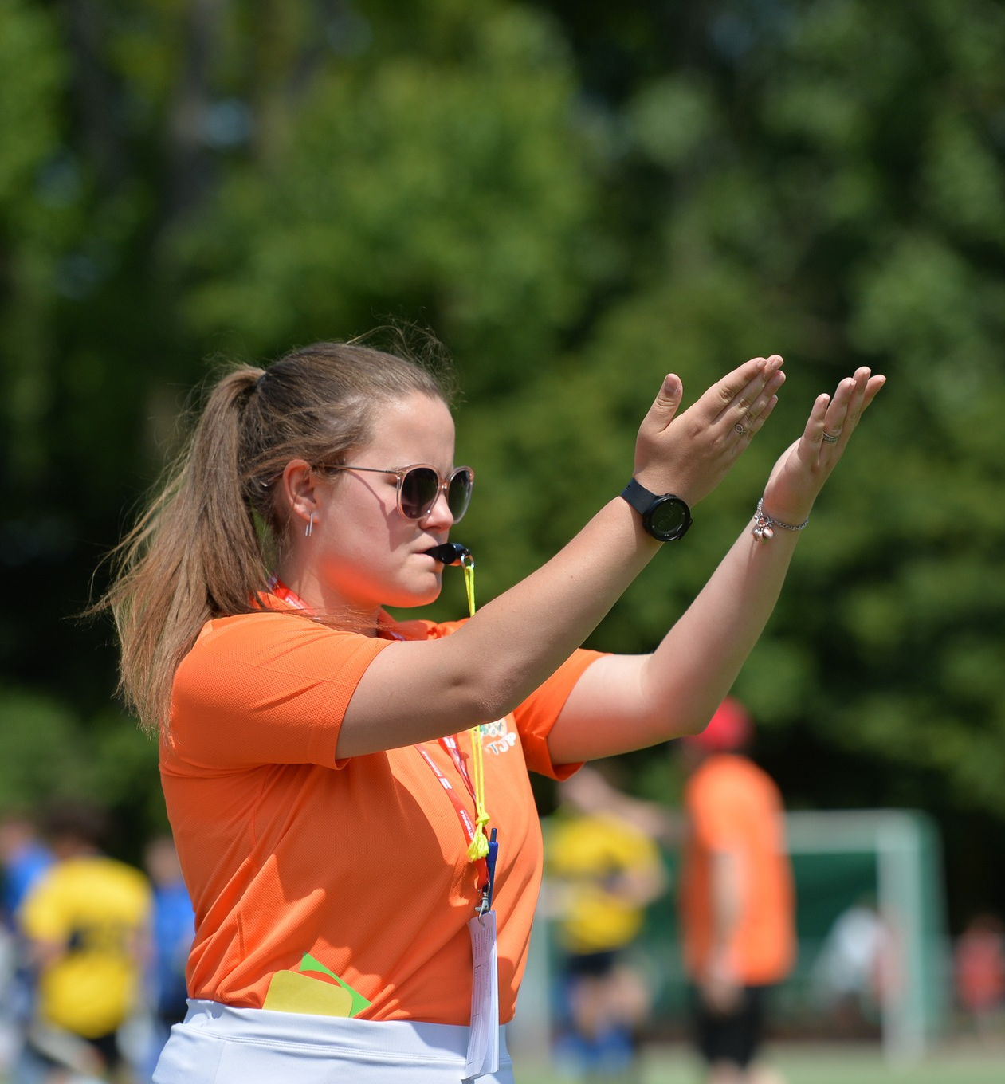
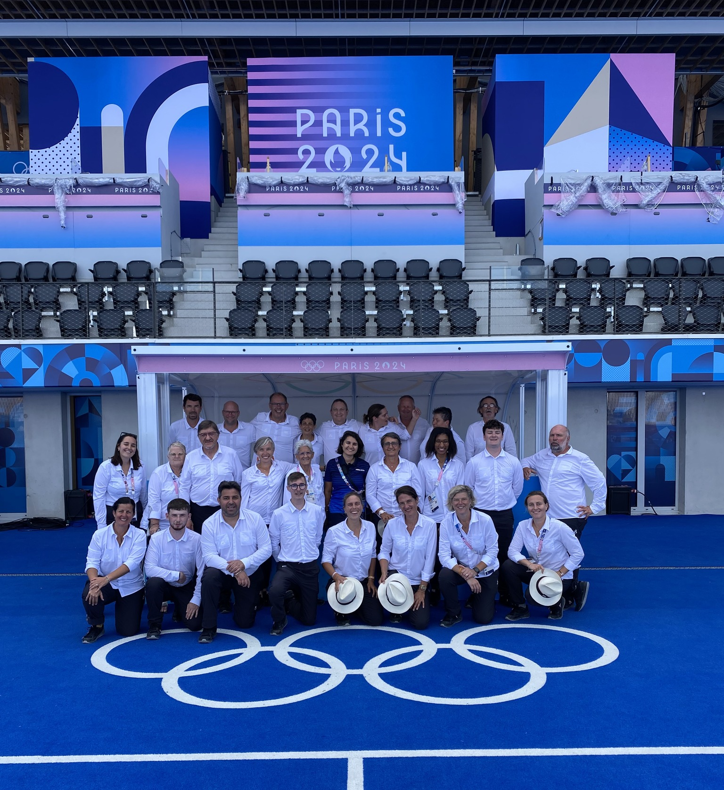
DES ESPACES RÉVÉLATEURS DE POTENTIELS
Coachs & assistants coachs
Jeunes arbitres
Officiels

Slide 5
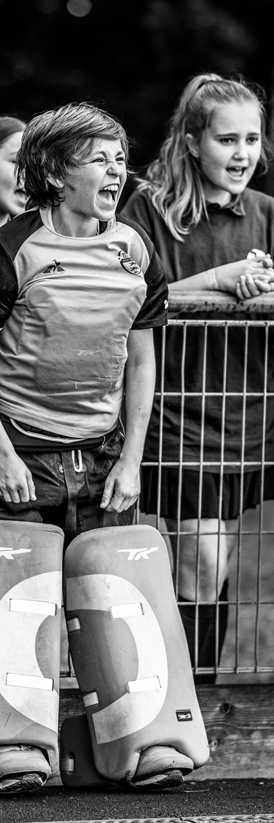
LES POINTS ESSENTIELLES POUR UNE ORGANISATION RÉUSSIE
Une équipe bénévole dynamisé par l'accueil d'un évènement national
Un service de restauration / hébergement
Des animations uniques pour vivre pleinement l'expérience
Une sonorisation performante
Un service médical actif dans la sensibilisation et la prévention

Slide 6
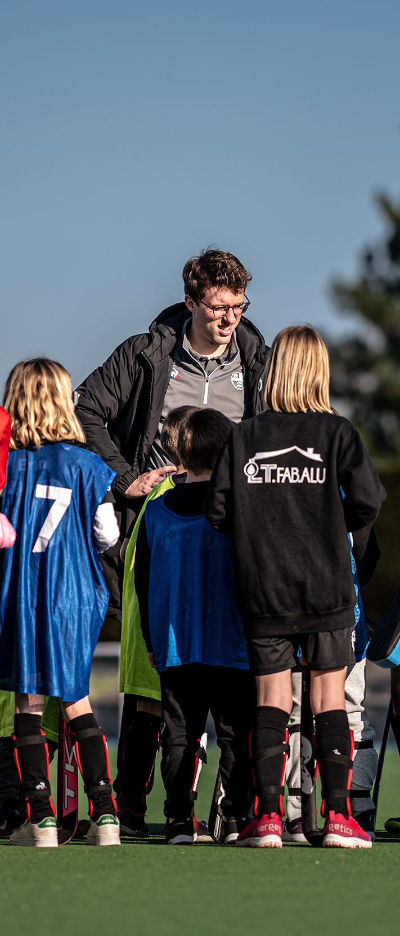
UNE EQUIPE DE BENEVOLES
Différentes équipes pour :
Assurer les navettes entre la gare, le terrain et les hébergements
Accueillir les différents participants : joueur.euse.s, officiel.le.s, encadrant.e.s, partenaires, spectateurs...
Proposer une buvette pour les joueurs, les parents et les spectateurs
Assurer la restauration du samedi soir
Répondre aux besoins de la compétition (tables techniques)
Animer des activités / stands

Slide 7
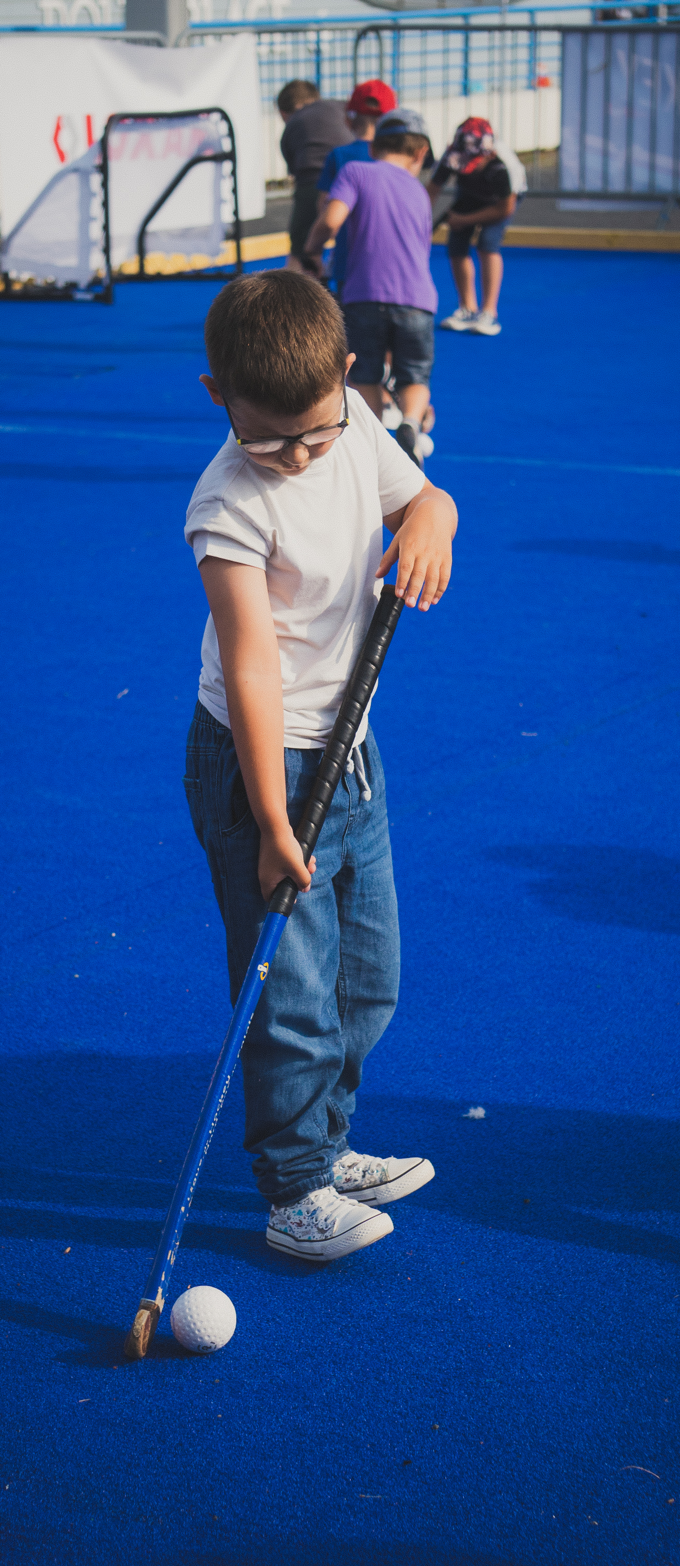
UN SERVICE DE RESTAURATION /
HEBERGEMENT
Proposer des plateaux / paniers repas pour les midis
Proposer une buvette (boissons, goutés, sandwichs...)
Proposer un repas convivial le samedi soir (spécialités locales si possible) pour l'ensemble des participants
Proposer une offre d'hébergement (gîtes, internats, hôtels) pour les délégations et les officiels

Slide 8
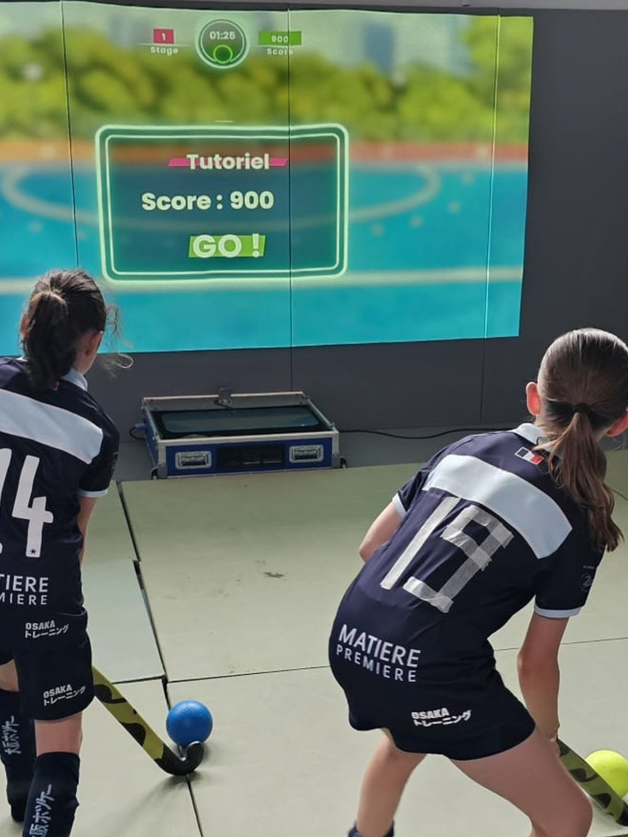
DES ANIMATIONS / FORMATIONS UNIQUES
Pendant la compétition :
  Tombola
  Défis techniques
  E-sport & gaming
  Eco-citoyenneté
  Arbitrage
  Gestes qui sauvent
Le soir pendant le repas
  Blind-test
  ...

Slide 9
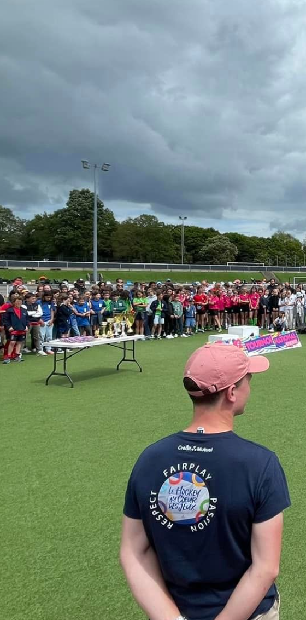
UNE SONORISATION PERFORMANTE
Pour permettre d'informer en continue (horaire de repas, navettes...)
Pour éviter les retards (annonce des matchs)
Pour diffuser des messages positifs (respect des arbitres, attitudes positives, coaching bienveillant, parents bienveillants, respect des infrastructures...)
Mettre une ambiance festive (musique)

Slide 10
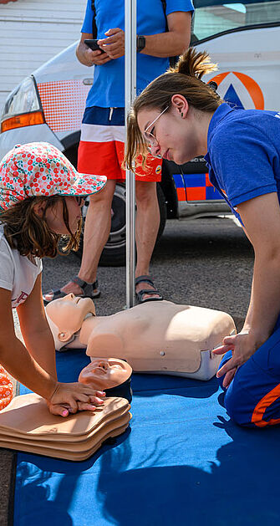
UN STAFF MÉDICAL
Il doit être visible et identifié :
  Tente spécifique
  Tee-shirt visible
Il doit pouvoir intervenir rapidement et efficacement
  Faciliter l'accès des soignants
  Une trousse pharmacie sur chaque table technique pour la bobologie
  Avoir connaissance du protocole commotions de la FFH
Il doit proposer des ateliers de sensibilisation et prévention :
  Exposition
  Animations et ateliers (alimentation, protection, santé...)

